Slide 1
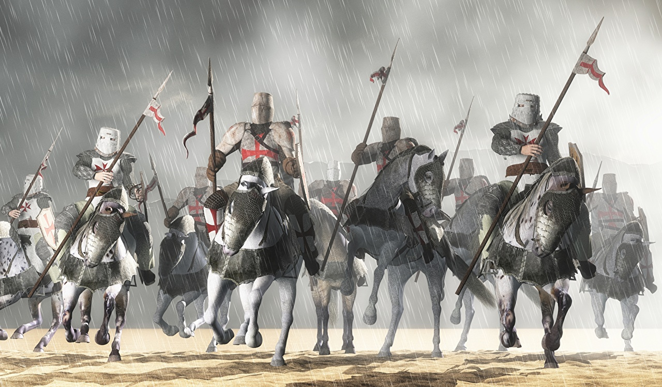
«Средневековые рыцари»
Выполнила п.д.о. Вяльчина И.В.

Slide 2
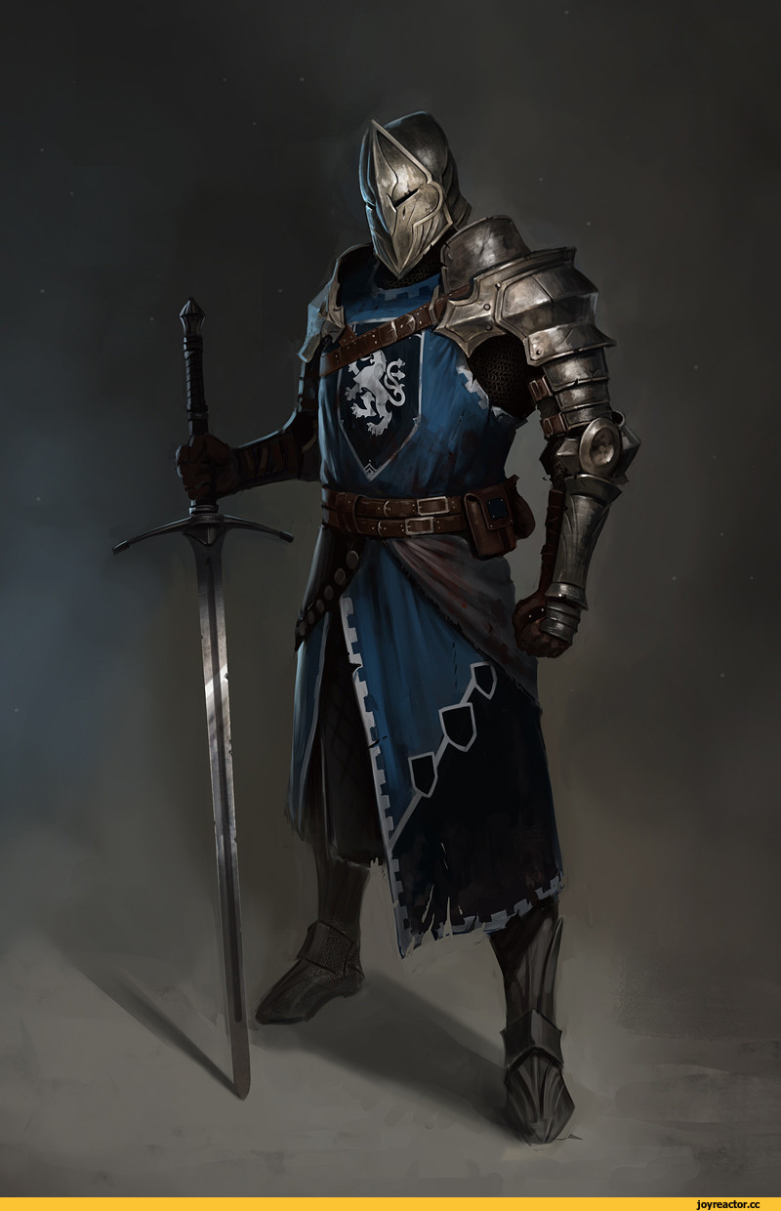
Когда-то в средние века,
Повсюду жили рыцари.
И жизнь была их нелегка
В тяжёлой амуниции.
Гордились рыцари собой,
Мечами и доспехами.
Играли рыцари судьбой
И на турниры ехали.
Notes:
Итак, мы в средневековой Европе. В эпохе рыцарей и замков.
Кто такие рыцари? Что означает это слово?

Slide 3
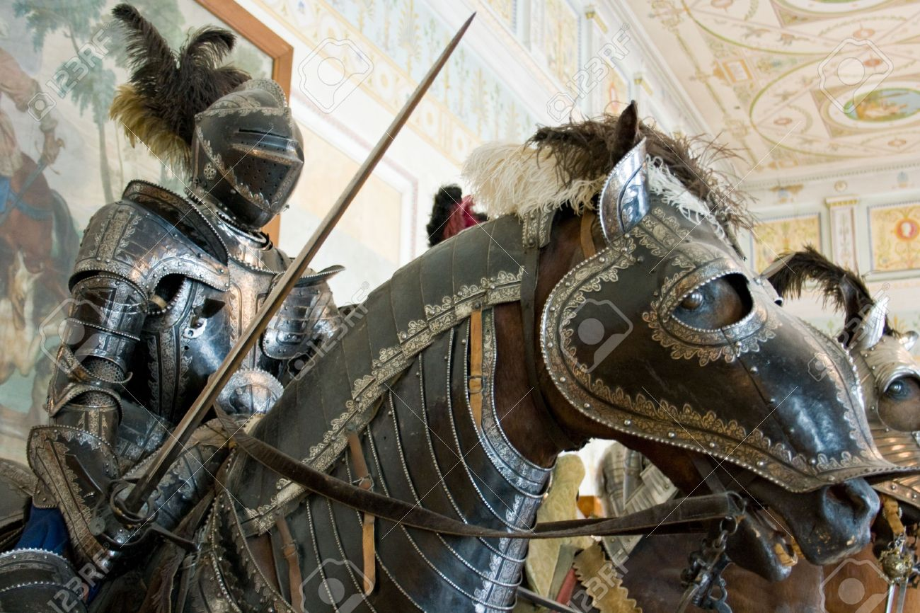
Слово рыцарь изначально означало «всадник» Ими становились только люди благородного происхождения, богатые — способные приобрести коня, меч, латы.
Notes:
Рыцари несли службу в войске короля или других знатных людей, хозяев больших земельных владений - герцогов, графов, баронов.
Кто мог стать рыцарем? Почему? Когда начинали готовиться стать рыцарем? Снаряжение стоило очень дорого (30-40 коров). Для того чтобы стать настоящим воином - рыцарем, требовалось много времени и сил. К военной службе рыцари готовились с детства.

Slide 4
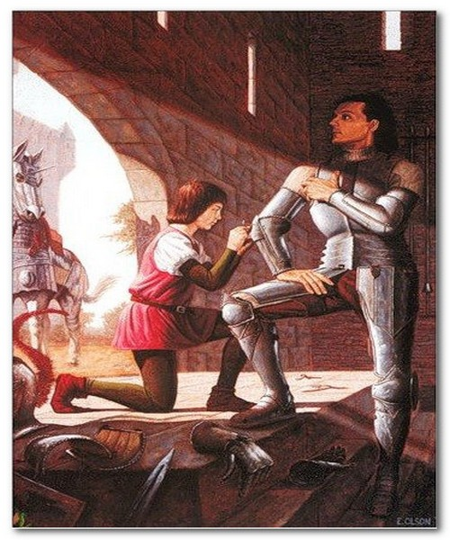
Мальчик становился пажом в 7-10 лет. Он был слугой и помощником. Его обучали рыцарскому делу и придворным манерам.
Notes:
Первой ступенью к посвящению в рыцари была служба у знатной особы пажом. Мальчик становился пажом в 7-10 лет. По обычаю, его отсылали на воспитание к опытному рыцарю, сеньору. Прибывшие ко двору сеньора и получившие звание пажа мальчики стреляли из лука, метали копье, камни, занимались бегом, борьбой, плаванием, верховой ездой, а также выполняли обязанности слуг: всюду сопровождали своего патрона и его супругу, служили за столом. Помимо этого пажей обучали рыцарскому обхождению и придворным манерам.
По прошествии нескольких лет, пройдя полный курс предусмотренного обучения, паж наконец был готов подняться на следующую ступень и стать оруженосцем рыцаря, на службе у которого он состоял.

Slide 5
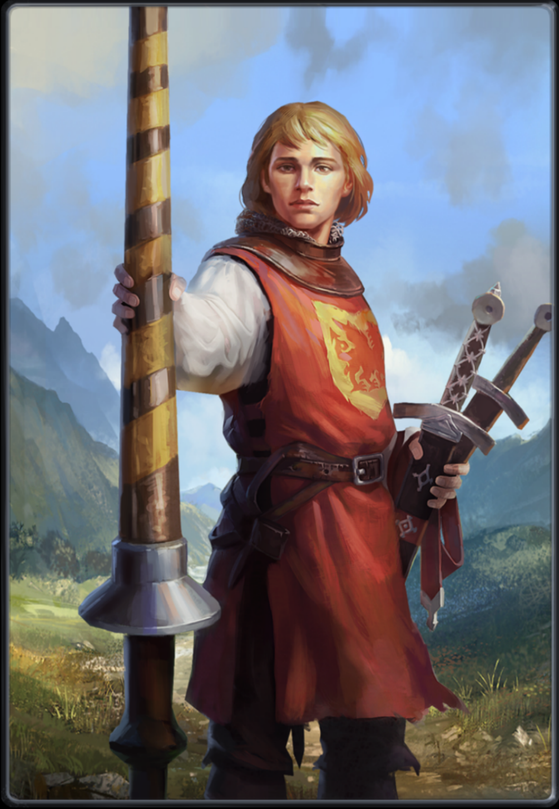
Примерно в 14 лет паж становился оруженосцем . Он содержал оружие своего господина в порядке и чистоте. Заботился о лошадях.
Notes:
Оруженосцы – «без пяти минут» рыцари
Оруженосцы разделялись на классы в зависимости от налагаемых на них обязанностей: камергеры, конюшие, кравчие и т.п.
Самой почетной должностью была должность оруженосца, состоявшего при особе рыцаря. Поднявшись на новую ступень обычно в возрасте 14 лет, молодые люди могли участвовать беседах сеньора с другими рыцарями. Наблюдая за старшими, оруженосцы стремились приобрести благоразумие и сдержанность в разговорах.

Slide 6
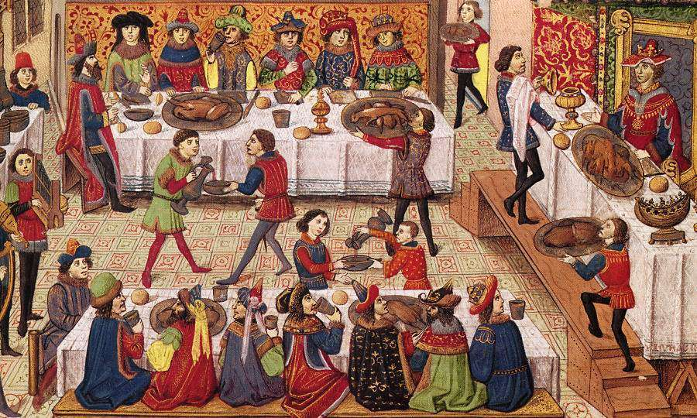
Молодые люди прислуживали на пирах, убирали со стола
Notes:
Молодые люди прислуживали на пирах, убирали со стола и, наконец, приготавливали следовавшие после обеда развлечения. Затем оруженосцы провожали гостей в назначенные им комнаты.

Slide 7
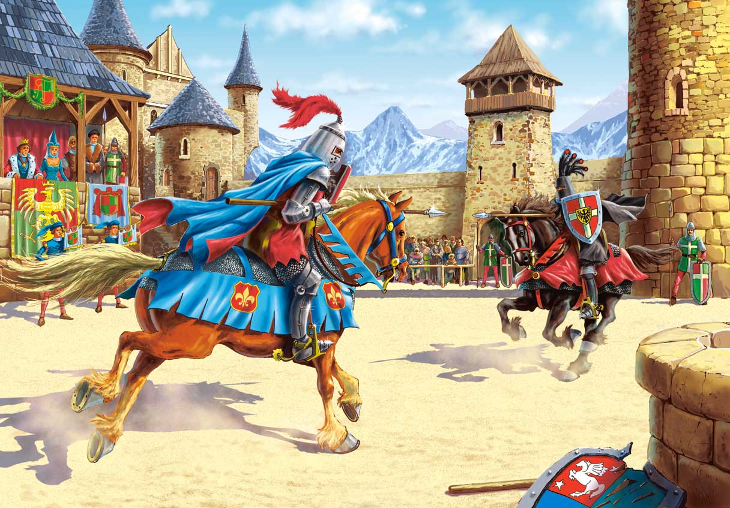
В канун рыцарских турниров проводились игры, в которых лучшие оруженосцы испытывали свои силы
ы

Slide 8
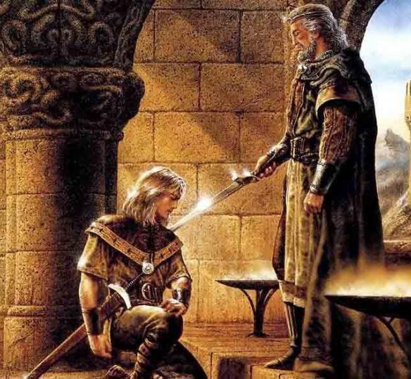
Посвящение в рыцари. проводил сеньор или сам король . Он слегка ударял плоской стороной меча по плечу кандидата, а новобранец произносил клятву рыцаря.

Slide 9
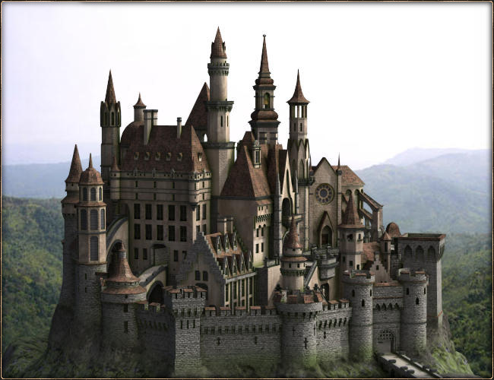
Жили рыцари в замках
Сначала замки строили из дерева, позднее - из камня. Мощные стены с зубчатыми башнями служили надежной защитой.

Slide 10
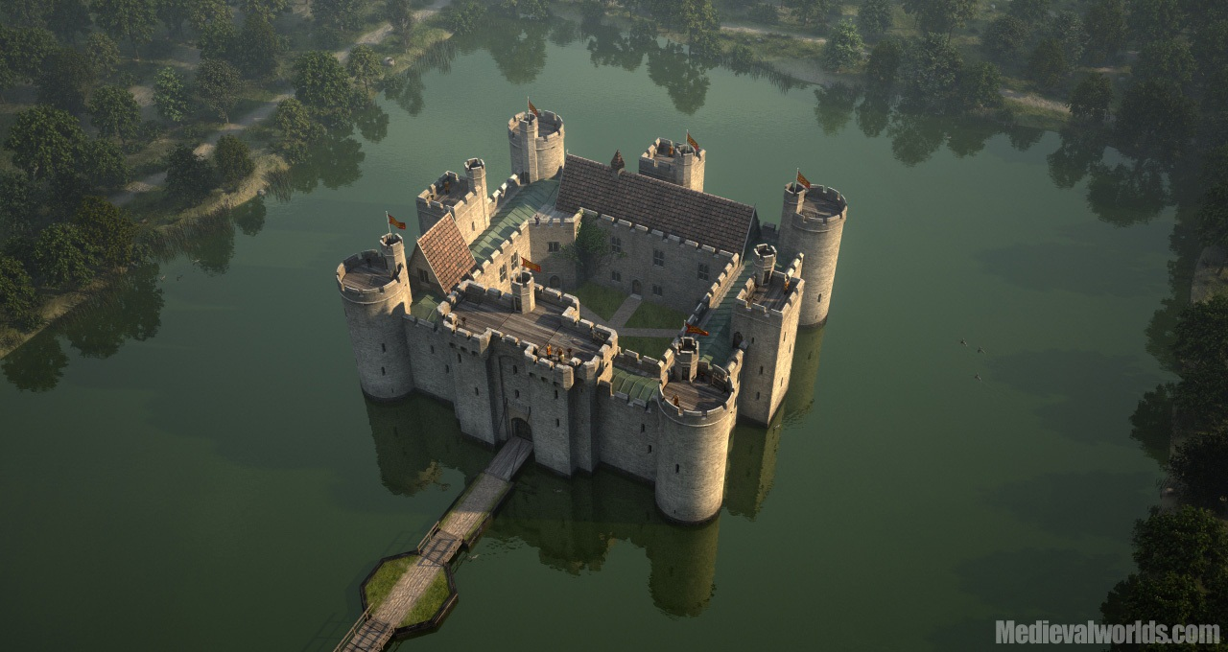
Замок часто возводили на холме или высокой скале, окружали рвом с водой.

Slide 11
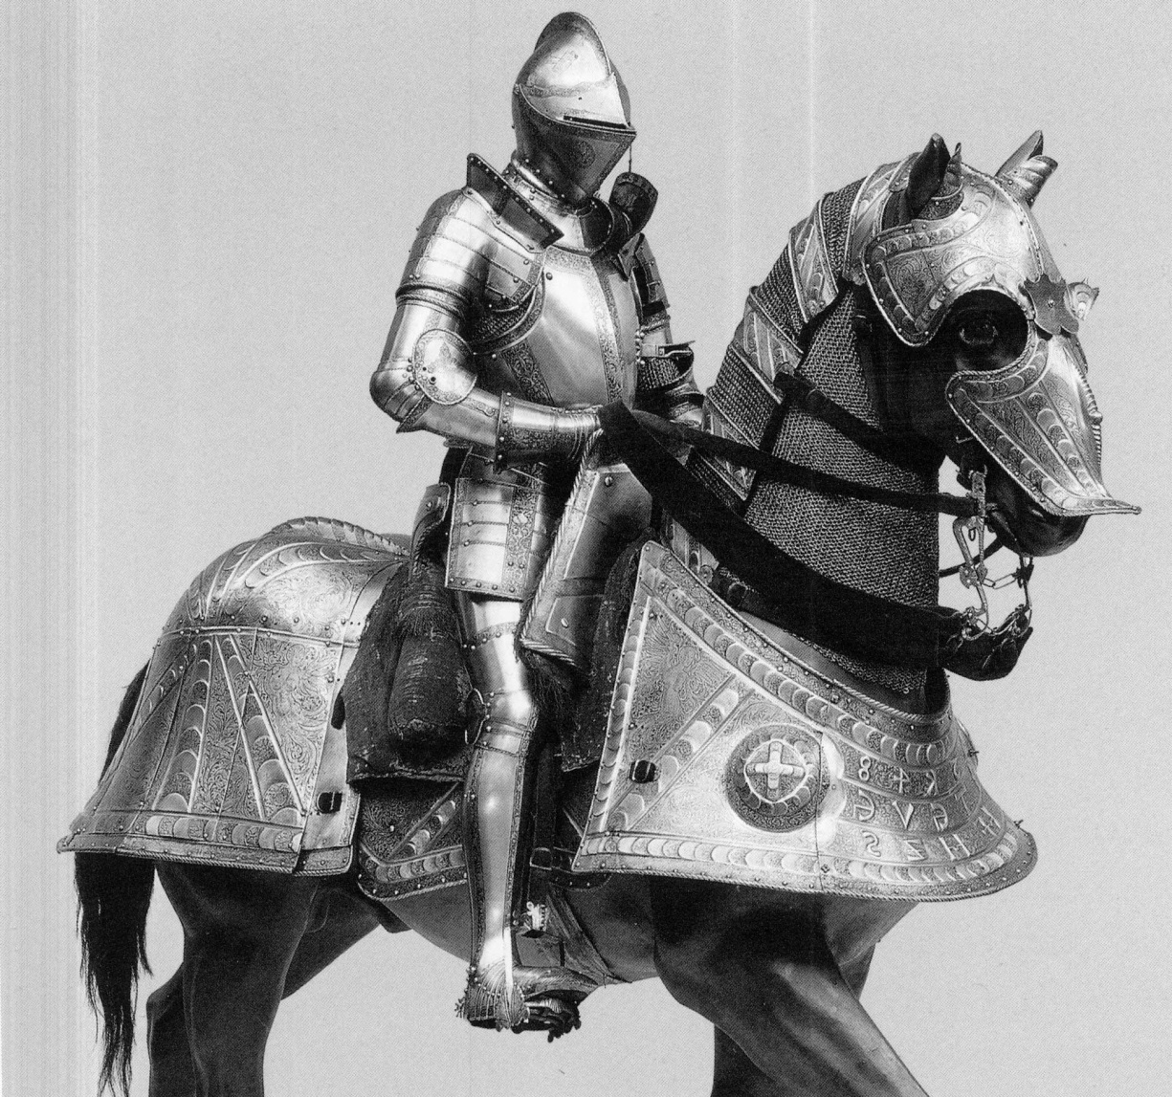
Доспехи рыцаря и его коня
Такого коня можно было поразить только в брюхо. Голову закрывал металлический или кожаный наголовник грудь железо , бока — кожа.

Slide 12
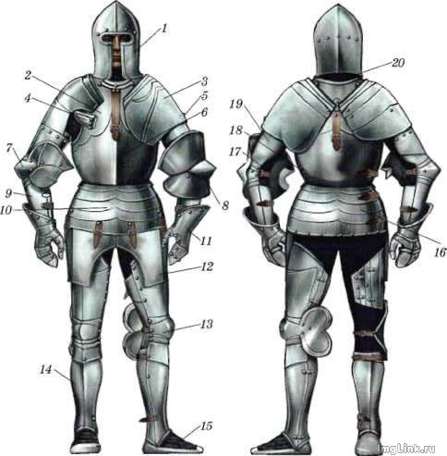
Доспехи
1 - шлем 2,6, 10 – кираса 3 – наплечник 4- крюк для копья 7,8 – налокотники 11–латные перчатки 12 – набедренники 13- наколенники 14-наголенники 15,17,20- кольчуга

Slide 13
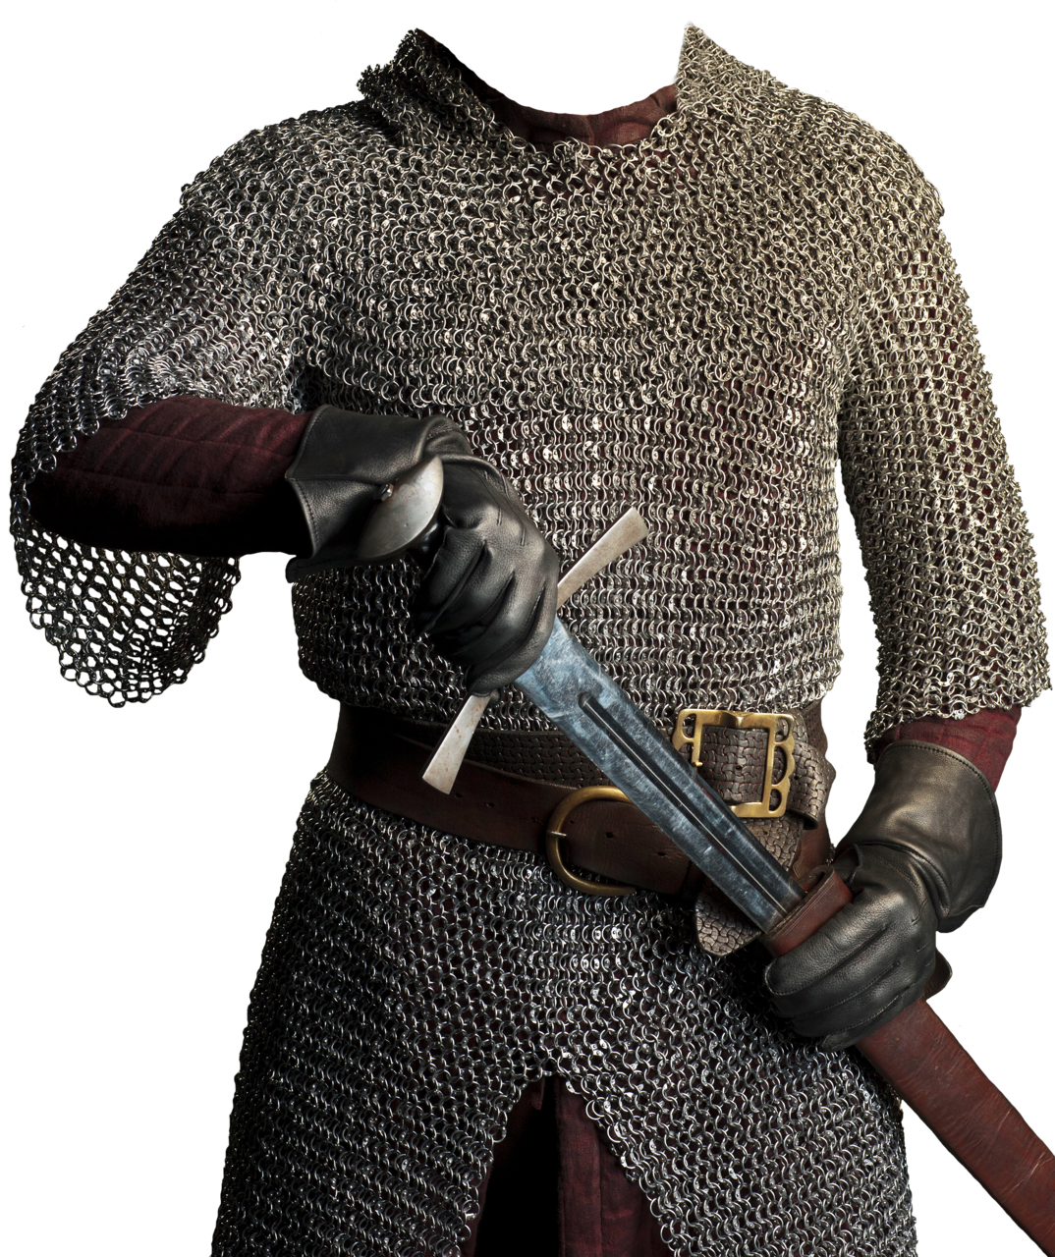
Кольчуга напоминала сетчатую тунику из металлических колец, свисала до колен и имела разрезы спереди и сзади для удобства при верховой езде

Slide 14
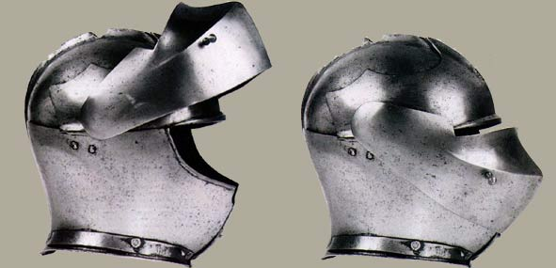
Шлем защищал голову. Было предусмотрено забрало. Забрало – часть шлема, которую можно было поднять за ненадобностью.

Slide 15
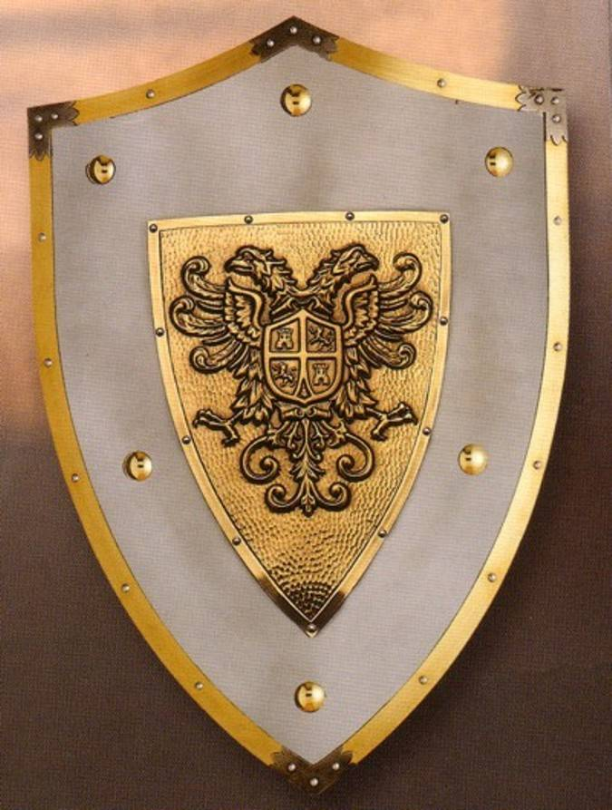
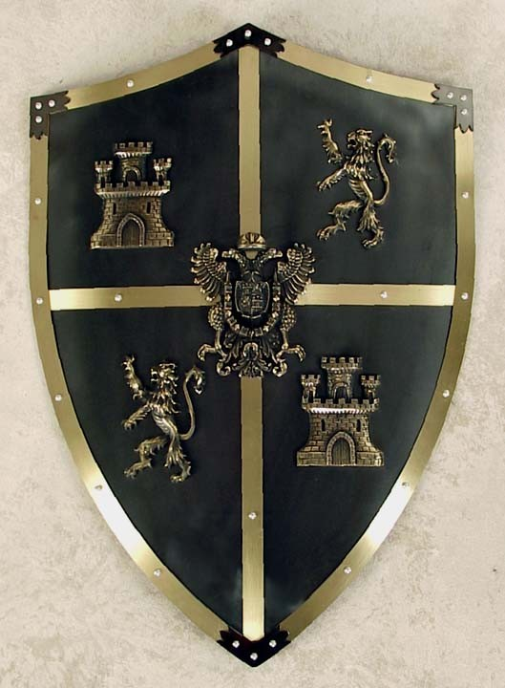
Щит был у каждого рыцаря. Были распространены щиты каплевидной формы, закрывавшие всю фигуру воина. Щиты делали из кожи, снаружи были слегка выпуклыми. Они надёжно укрывали от стрел, а меч и копьё, если их пробивали, могли застрять или сломаться, стоило только принять удар на выступ-умбон.

Slide 16
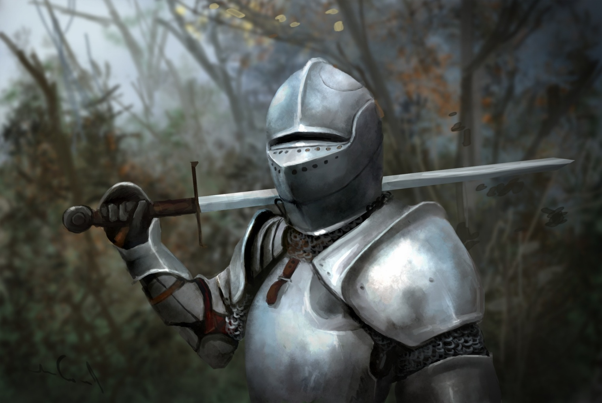
Меч рыцарей ковали вручную, используя в качестве исходного материала твердую и гибкую сталь.

Slide 17
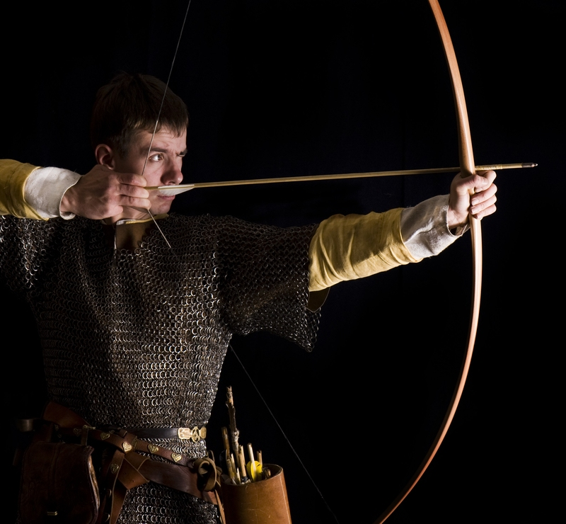
Длина стрел достигала 1 м, а самого лука до 2 метров.

Slide 18
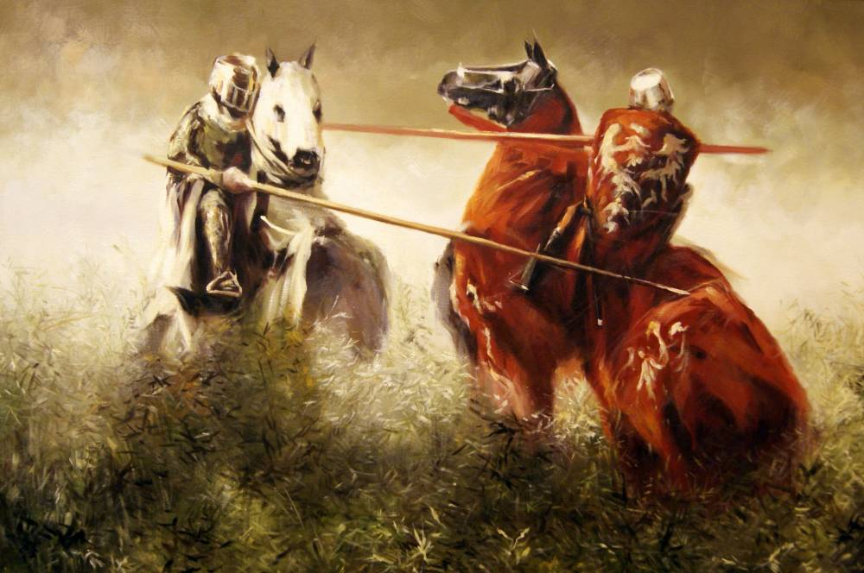
Длина копья достигала в XIV в. 4,5 м

Slide 19
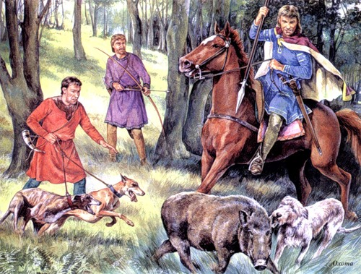
Любимый способ отдыха -охота, где рыцари охотились на кабана или оленя.

